Slide 1
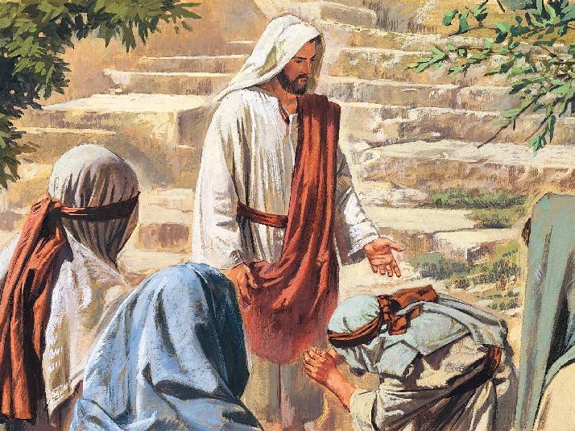


Primavera 2015/Tema: Dé entrada a la esperanza
Pascua: La esperanza hallada
26 de abril de 2015
(Mateo 8:1-13)
Iglesia Bíblica Bautista de Aguadilla
Estudios Bíblicos Lifeway ®

Slide 2



Slide 3

El asunto
Cuando buscamos a Cristo, hallamos la esperanza.

Slide 4

Aplicación para mi vida
Vivimos en una sociedad que nos llena de remedios. Tratamos de ocultar nuestras “vidas de una silenciosa desesperación” (como diría Thoreau) con remedios farmacéuticos, prácticas religiosas, un
cambio de vida o un calendario lleno de actividades. Tratamos de tapar nuestra necesidad, pero no logramos hacerla desaparecer.

Slide 5
Aplicación para mi vida
La Biblia nos muestra la única solución: Jesús nos encuentra en nuestra necesidad y nos ofrece lo que nadie ni nada más puede darnos.

Slide 6

Pasaje bíblico
Mateo 8:1-13

Slide 7
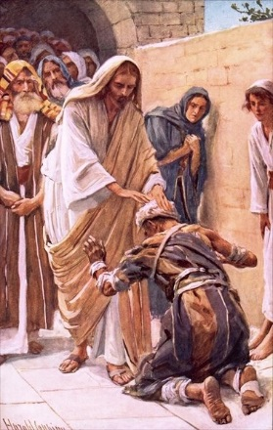
Contexto
En Mateo 8, Jesús hizo varios milagros que muestran Su autoridad.

Slide 8
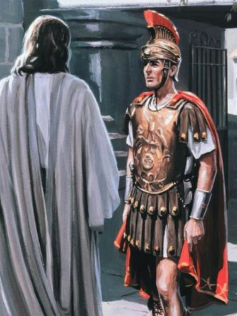
Contexto
Dos de esos milagros —la sanidad de un hombre con una enfermedad en la piel y la sanidad del siervo de un centurión— también destacan Su compasión.

Slide 9
Pasaje bíblico
Mateo 8:1-4

Slide 10
Mateo 8:1-4
“Cuando descendió Jesús del monte, le seguía mucha gente. Y he aquí vino un leproso y se postró ante él, diciendo: Señor, si quieres, puedes limpiarme. Jesús extendió la mano y le tocó, diciendo: Quiero; sé limpio. Y al instante su lepra desapareció. Entonces Jesús le dijo: Mira, no lo digas a nadie; sino ve, muéstrate al sacerdote, y presenta la ofrenda que ordenó Moisés, para testimonio a ellos.”

Slide 11
Mateo 8:1-4
Lepra en el mundo antiguo.
  E. W. G. Masterman escribe: «Ninguna otra enfermedad reduce a un ser humano por tanto tiempo a una ruina repugnante». (citado en Barclay)

Slide 12
Mateo 8:1-4
Lepra en el mundo antiguo.
  Nódulos se iban ulcerando; desarrollaban una supuración repulsiva; se les caían los párpados;
  Cuerdas vocales
  Manos y pies siempre se ulceraban.
  Poco a poco, el paciente se convertía en una masa de crecimientos ulcerosos.
  Normalmente esa clase de lepra dura nueve años y acaba en desequilibrio, coma, y por fin, la muerte. (Barclay)

Slide 13
Mateo 8:1-4
Lepra en el mundo antiguo.
  Josefo nos dice que se trataba a los leprosos «como si fueran, en efecto, personas muertas».
  Tan pronto como se diagnosticaba la lepra, se desterraba al leproso absoluta y totalmente de la sociedad humana.
  «Todo el tiempo que tenga las llagas, será impuro. Estará impuro y habitará solo; fuera del campamento vivirá» (Levítico 13:46). (Barclay)

Slide 14
Mateo 8:1-4
Lepra en el mundo antiguo.
  La contaminación que implicaba el contacto con un leproso sólo era menos grave que la que se contraía por contacto con un cadáver.
  Con que un leproso metiera la cabeza en una casa, esa casa quedaba inmunda hasta las vigas del tejado.
  Nadie se le podía acercar más de cuatro codos —es decir, unos dos metros. (Barclay)

Slide 15
Mateo 8:1-4
El leproso de Mateo 8.
  Vino con confianza.
  Vino con humildad; no demandó la curación.
  Vino con reverencia.

Slide 16
Mateo 8:1-4
El leproso de Mateo 8.
  Vino con confianza.
  Vino con humildad; no demandó la curación.
  Vino con reverencia.

Slide 17
Pasaje bíblico
Mateo 8:5-9

Slide 18
Mateo 8:5-9
“Entrando Jesús en Capernaum, vino a él un centurión, rogándole, y diciendo: Señor, mi criado está postrado en casa, paralítico, gravemente atormentado. Y Jesús le dijo: Yo iré y le sanaré. Respondió el centurión y dijo: Señor, no soy digno de que entres bajo mi techo; solamente di la palabra, y mi criado sanará...”

Slide 19
Mateo 8:5-9
“...Porque también yo soy hombre bajo autoridad, y tengo bajo mis órdenes soldados; y digo a éste: Ve, y va; y al otro: Ven, y viene; y a mi siervo: Haz esto, y lo hace.”

Slide 20
Mateo 8:5-9
Legión - 6.000 soldados; 60 centurias - cada una con 100 soldados al mando de un centurión.
Centuriones - militares regulares profesionales del ejército romano.
Eran responsables de la disciplina del regimiento, y eran el cemento que mantenía unido al ejército. (Barclay)

Slide 21
Mateo 8:5-9
Es interesante notar que siempre que se menciona un centurión en el Nuevo Testamento se hace con aprecio. (Mateo 27:54; Hechos 10:22, 26; 22:26; 23:17, 23; 24:23; 27:3, 43).
  Pero había algo muy especial en este centurión, su relación con su siervo. Este siervo sería un esclavo; pero el centurión […] estaba decidido a hacer todo lo que estuviera en su poder para salvarle. (Barclay)

Slide 22
Pasaje bíblico
Mateo 8:10-13

Slide 23
Mateo 8:10-13
“Al oírlo Jesús, se maravilló, y dijo a los que le seguían: De cierto os digo, que ni aun en Israel he hallado tanta fe. Y os digo que vendrán muchos del oriente y del occidente, y se sentarán con Abraham e Isaac y Jacob en el reino de los cielos; mas los hijos del reino serán echados a las tinieblas de afuera...”

Slide 24
Mateo 8:10-13
“...allí será el lloro y el crujir de dientes. Entonces Jesús dijo al centurión: Ve, y como creíste, te sea hecho. Y su criado fue sanado en aquella misma hora.”

Slide 25
Mateo 8:10-13
Esclavitud en el mundo antiguo.
  Un esclavo no era mejor que una cosa.
  No tenía derechos legales en absoluto; su amo tenía libertad para tratarle, o maltratarle, como quisiera. (Barclay)

Slide 26
Mateo 8:10-13
La fe del centurión.
  Él era gentil, y Jesús era judío; y, según la ley judía, un judío no podía entrar en la casa de un gentil, porque todas las casas de los gentiles eran inmundas.
  La Misná establecía: «Las moradas de los gentiles son inmundas».
  Como soldado, sabía muy bien lo que era dar una orden y que se cumpliera instantánea e incuestionablemente. (Barclay)

Slide 27
Mateo 8:10-13
La fe del centurión.
  La fe de este centurión le permitiría participar de un evento que aún al cual aún algunos del pueblo escogido serían excluidos.

Slide 28

Recursos
  Barclay, William. Comentario Al Nuevo Testamento. Viladecavalls (Barcelona), Espa±a: Editorial CLIE, 2006.
  Floyd, Ronie. y David Francis, eds. Estudios Bíblicos para la Vida para Adultos, Primavera 2015, Vol. 1, Núm. 3. Nashville, TN: Lifeway Church Resources, 2015. 98-109.
http://blog.lifeway.com/eblifewayadultos/
http://distantshores.org/resources/illustrations/sweet-publishing (imágenes bíblicas).
http://st-takla.org/Gallery/Bible/Illustrations.html (imágenes bíblicas).

Slide 29
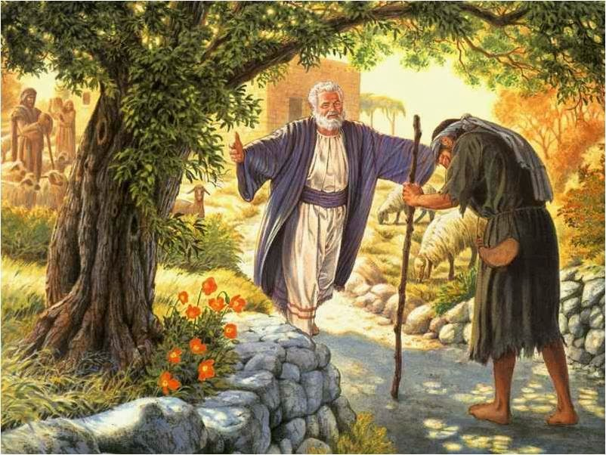
Próximo Estudio Dominical
Primavera 2015/Tema: Productivo: Dé entrada a la esperanza
Sesión 3: La esperanza personificada
3 de mayo de 2015
Leer y meditar en:
(Lucas 15:11-32)

Slide 30


